Slide 1
意識障害の患者が 運ばれてくるぞ～！
ＪＡ廣島総合病院
初期臨床研修医2年次
河村 夏生

Slide 2
とある10月の平日の朝
80歳代女性の急性クモ膜下出血患者の
初期対応中に救急隊からホットラインコール

Slide 3
50歳代男性
肝硬変の既往のある患者の
意識障害です！
現在意識レベルはＪＣＳ：Ⅲ-200です！

Slide 4
そして上級医から
「よし，じゃあ今から来る方は任せたぞ！
また頭かもしれんなあ・・・
何かあったらすぐ連絡して！」
と言われ，二年目研修医と一年目研修医
で対応することに・・・

Slide 5
そして救急車到着
到着した救急隊から得られた情報
50歳代 男性
朝7時までは意識があるところを妻が目撃
9時過ぎに倒れているところを発見され救急要請
最近までアルコール性肝硬変でK病院に入院歴あり
服薬歴 不明
当初は血圧が90mmHg台
他のバイタルは安定

Slide 6
来院時現症
意識レベル JCS Ⅲ-200
GCS 6/15 （E1V1M4）
対光反射 +/+ 3/3mm
血圧 127/92 mmHg（下肢挙上なし）
脈拍 87 回/min，整
SpO2 100% （8Lマスク）
呼吸数 18 回/min
体温 34.6℃

Slide 7
あまりに情報は少ないですが・・・ 現時点での鑑別は！？

Slide 8
とりあえず思いついたのは
①頭蓋内病変
②肝性脳症
③低血糖
④アルコール中毒
⑤敗血症
などなど

Slide 9
じゃあ
どんな検査を
どんな順番で
進めていこう？

Slide 10
デキスターの結果：LOW
な～んだ，ただの低血糖か！
じゃあ，ツッカーを静注しよう！
おっと，アリナミンF静注を忘れちゃいけないな！
何にせよ，簡単な症例で良かった～！

Slide 11
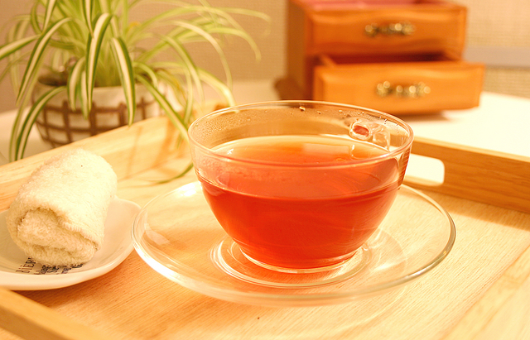
ほっ…

Slide 12
とりあえずやることはやっておこう，ということで．．．
各種検体提出
ルート確保後，50％ツッカー40ml静注

Slide 13
ツッカー静注後、
数分経過しても意識レベルは改善せず
何を考えますか？

Slide 14
身体所見
眼瞼結膜：蒼白 眼球結膜：軽度黄染
胸部：呼吸音 清 心雑音なし
腹部：やや膨満
四肢：自動あり、左右差無し

Slide 15
あまりに眼瞼結膜が白かったので，念のため救急隊に吐下血の有無を確認
家族の方も吐下血の目撃なし
我々が現場に到着したときもそのような痕跡はありませんでした

Slide 16
ということで，CT室へ移動
患者さんをCT台へ移動したところで看護師さんから一言
先生，SpO2が
下がってきてます

Slide 17
CT室で呼吸が止まりそうになったことがありますか？

Slide 18
SpO2を観てみると確かに89％の表示 →下顎挙上や酸素流量を上げてみても SpO2は上がらず と，ここで検査室から電話あり
先ほどの患者さんの
血ガスですが，ヘンです！
確認してください！

Slide 19
血ガス結果
Hb | 3.5 | g/dl
ｐH | 6.912
PCO2 | 32.7 | mmHg
PO2 | 149.0 | mmHg
HCO3- | 6.2 | mmol/l
BE | -23.4 | mmol/l
Lac | 256 | mg/dl
Glu | 6 | mg/dl
Na | 144 | mEq/l
K | 4.4 | mEq/l
Cl | 102 | mEq/l
（28.4mmol/l）

Slide 20
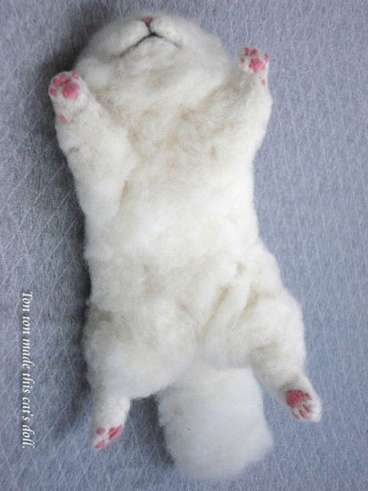
お手上げ！！

Slide 21
そして上級医により気管挿管施行！
・・・しようと思ったら、いきなり大量の吐血！！

Slide 22
血液検査結果
【CBC】 |  |  |  |  | 【生化学】
WBC | 30700 |  | /μl |  | TP | 4.8 | g/dl
Hgb | 3.7 |  | g/dl |  | Alb | 2.5 | g/dl
PLT | 14.4 |  | 万/μl |  | AST | 1259 | IU/l
Net | 27190 |  | /μl |  | ALT | 145 | IU/l
Lym | 8.2 |  | /μl |  | LDH | 2206 | IU/l
 |  |  |  |  | T-Bil | 2.1 | mg/dl
【凝固系】 |  |  |  |  | ALP | 248 | IU/l
PT-INR |  | 2.83 |  |  | γ-GTP | 97 | IU/l
APTT |  | 42.5 | 秒 |  | CHE | 76 | IU/l
D-dimer |  | 43.4 | μg/ml |  | T-Cho | 66 | mg/dl
 |  |  |  |  | Cre | 1.44 | mg/dl
 |  |  |  |  | BUN | 34 | mg/dl
 |  |  |  |  | CRP | 0.926 | mg/dl
 |  |  |  |  | NH3 | ＞500 | μg/dl

Slide 23
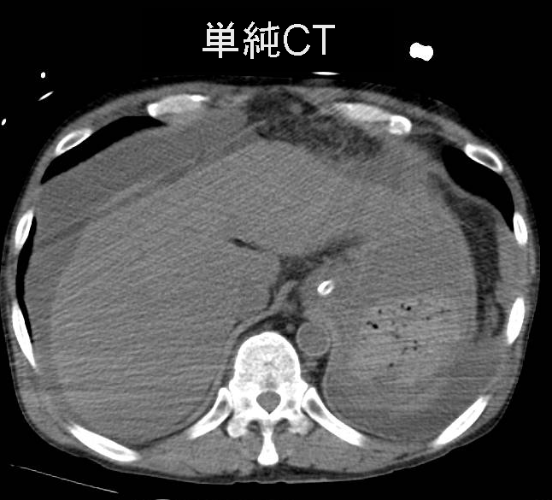
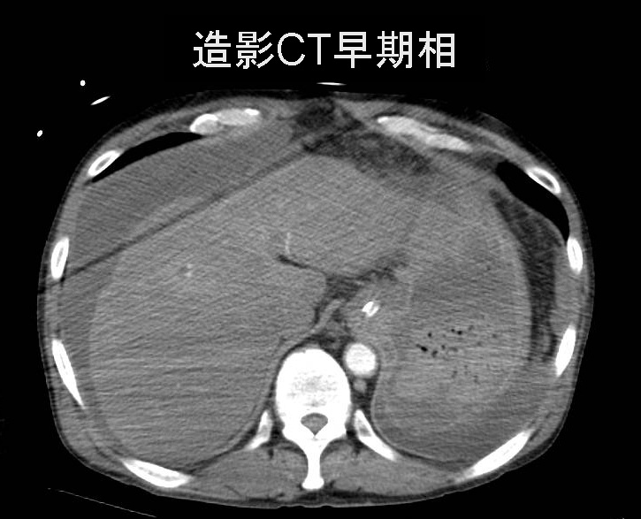
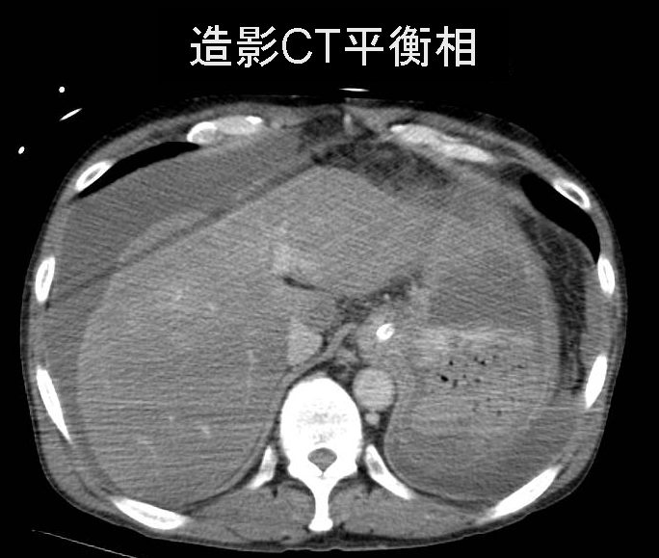
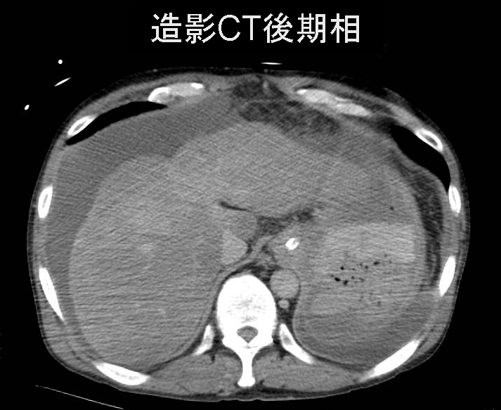
時間経過とともに胃内容物の造影効果増強を認め、上部消化管出血は間違いなさそう

Slide 24
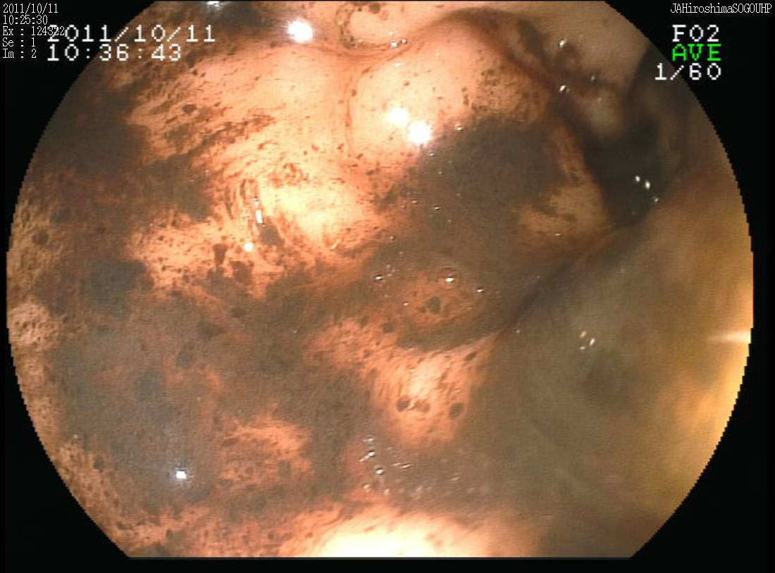
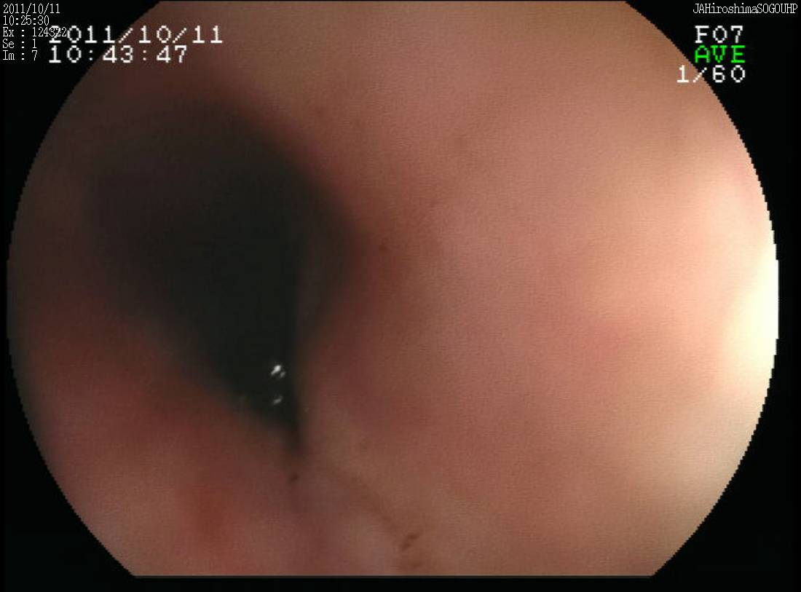
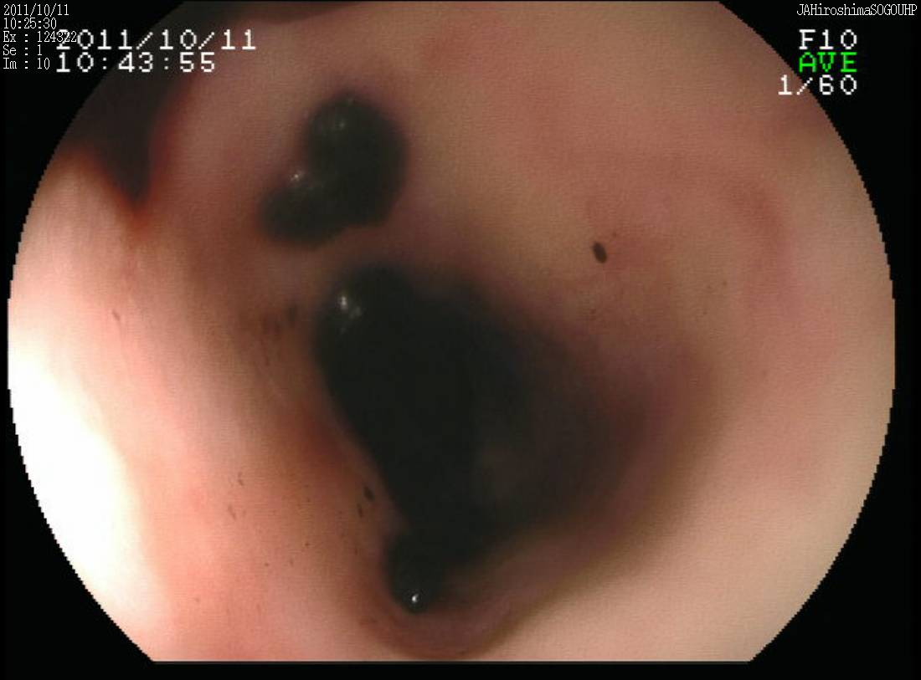
上部消化管内視鏡
多量の暗赤色の胃内容物は認めるが、明らかな出血源は同定できず…

Slide 25
その後
その後はICUに移動
細胞外液、アルブミン製剤、輸血投与を継続
S-Bチューブ挿入を試みるも止血不能
ご家族は延命の希望はなく、DNAR
来院3時間後 永眠

Slide 26
意識障害の原因
A | apoplexy/alcohol/acidosis | 脳卒中，ｱﾙｺｰﾙ中毒・VitB₁欠乏，代謝性ｱｼﾄﾞｰｼｽ
I | insulin | ｲﾝｽﾘﾝ（低血糖，DKA，NKHS）
U | uremia | 尿毒症
E | enocephalopathy/elecrolyte | 肝性脳症・粘液水腫・甲状腺クリーゼ，副腎不全，高血圧性脳症，電解質異常
O | oxygen・CO₂/opiate・overdose | 低酸素血症・CO₂ﾅﾙｺｰｼｽ，麻薬・薬物中毒
T | Trauma/temperature/tumor | 頭部外傷，体温異常，脳腫瘍
I | infection | 頭蓋内感染（脳炎，髄膜炎），敗血症
P | Pharmacology/psycogenic | 薬剤性，精神疾患
S | Syncope/seizure/shock | 失神，けいれん，各種ｼｮｯｸ

Slide 27
意識障害の原因 (529例の検討）
原因の40%は代謝性疾患など
頭蓋外の疾患である！！
※低酸素血症：高CO2血症、敗血症などを含む
BMJ 2002;325:800.1 M. Ikeda et al

Slide 28
意識障害の原因と収縮期血圧
血圧が低い場合はむしろ頭蓋外の疾患の可能性を念頭に置くべき
BMJ 2002;325:800.1 M. Ikeda et al

Slide 29
Strata for receiver operating characteristic curves and stratum specific likelihood ratios
 | No of patients
Strata | Without brain lesion | With brain lesion | Sensitivity | Specificity | Likelihood ratio (95% CI) | Post-test probability
Systolic blood pressure (mm Hg)
<90 | 41 | 2 | 0.99 | 0.19 | 0.03 (0.01 to 0.12) | 0.04
90-99 | 27 | 3 | 0.98 | 0.31 | 0.08 (0.03 to 0.23) | 0.1
100-109 | 33 | 4 | 0.97 | 0.47 | 0.08 (0.03 to 0.22) | 0.23
110-119 | 40 | 12 | 0.93 | 0.65 | 0.21 (0.11 to 0.38) | 0.39
120-129 | 28 | 18 | 0.88 | 0.78 | 0.45 (0.26 to 0.78) | 0.68
130-139 | 13 | 28 | 0.79 | 0.84 | 1.50 (0.80 to 2.80) | 0.68
140-149 | 14 | 38 | 0.66 | 0.9 | 1.89 (1.06 to 3.37) | 0.73
150-159 | 9 | 27 | 0.58 | 0.94 | 2.09 (1.02 to 4.27) | 0.75
160-169 | 5 | 31 | 0.48 | 0.97 | 4.31 (1.77 to 10.49) | 0.86
170-179 | 4 | 35 | 0.37 | 0.99 | 6.09 (2.32 to 15.98) | 0.9
180 | 3 | 114 | 0 | 1 | 26.43 (9.25 to 75.48) | 0.97

Slide 30
意識障害に対して
とりあえず
「血糖測定！」

Slide 31
低血糖が見つかっても 安心はできない！
むしろ
もっと怖～いものがあるかも…

Slide 32
低血糖のABCDEF
A | Alcohol | ｱﾙｺｰﾙ中毒・VitB₁欠乏
B | Bacteria | 感染症（敗血症）
C | Child | 小児
D | Drug | 薬剤（血糖降下薬、インスリン）
E | Endocrine | 内分泌疾患（甲状腺機能低下症、副腎不全、インスリノーマなど）
F | Fasting Failure | 低栄養、絶食、過度のダイエット 肝不全、腎不全
Step Beyond Resident 6 139

Slide 33
低血糖の原因 (217例の検討）
川谷恭典，他：糖尿病、42（Supp11），1999．

Slide 34
Take Home Message
「意識障害」を見たらまずは バイタルの確認！
「低血糖」には必ず原因がある！補正と同時に原因検索を！

Slide 35
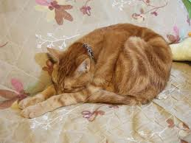
ご静聴ありがとうございました！

